Slide 1
Stavba těla rostlin

Slide 2
Základy biologie rostlin
Biologie je věda, která zkoumá procesy a vlastnosti probíhající v živých organismech. Objasňuje
vztahy mezi organismy a vztahy organismu k vnějšímu prostředí.
Cílem biologie je:
- poznávání zákonitostí živé přírody
- využití v zemědělské praxi
- tvorba a ochrana životního prostředí
Rostlinný organismus -základní stavební jednotkou živé hmoty = buňka
schopnost buňky je vykonávat všechny životní procesy a funkce, které jsou nezbytné pro život

Slide 3
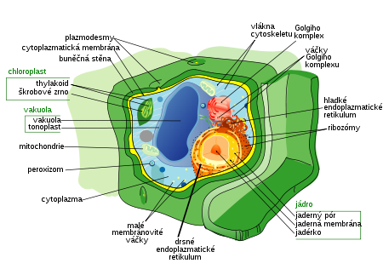
Rostlinná buňka

Slide 4
Rostlinná pletiva a jejich funkce
Pletiva jsou soubory buněk podobné tvarem, mají stejný původ a vykonávají stejnou funkci. Pletiva
vyšších rostlin vznikají dělením buněk, které zůstávají nadále spojené.
a) trvalá pletiva – tvořeny ze starších a odumřelých buněk, které se nedělí a vykonávají
určitou funkci, sdružují se v soustavách
Soustavy pletiv:
krycí (chrání rostlinu před vlivy prostředí a umožňují látkovou výměnu)
vodivá,
základní (vyplňují prostory mezi soustavou pletiv krycích a vodivých, zásobní funkce)
zpevňovací

Slide 5
Rostlinná pletiva a jejich funkce
b) dělivá pletiva (meristémy) umožňují růst rostlin, nacházejí se ve vegetačních vrcholech stonku a kořene, nebo v kolénkách trav.
Skládají se z mladých živých buněk schopných dělení a zajišťují růst rostlin. Důležité sledovat vzrostný vrchol rostliny po dobu vegetace - přihnojení, zavlažování porostu
cévní svazky (tvoří vodivá a zpevňovací pletiva) - pronikají od kořenů přes stonek do listů a mají
význam při rozvádění živin v rostlině (cévní svazek – část dřevní a lýková)

Slide 6
Stavba a funkce rostlinných orgánů
Orgány jsou části rostlin, které se skládají z několika druhů pletiv.
Mnohobuněčné organismy – každý orgán plní nějakou funkci.
Orgány vyšších rostlin:
1) vegetativní (kořen, stonek, list)
2) generativní (květ, plod, semena) - zajišťují rozmnožování

Slide 7
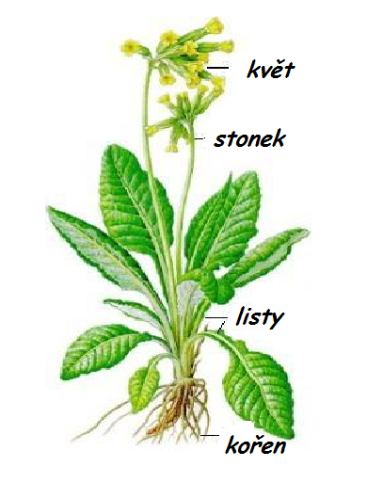
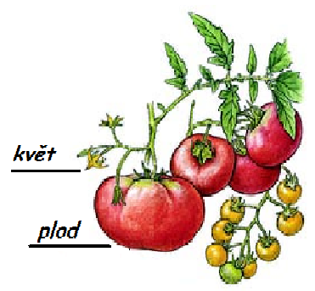

Slide 8
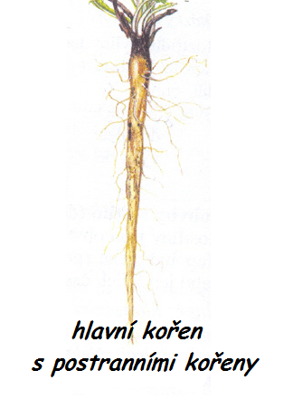
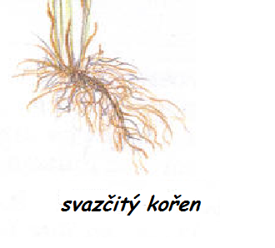
Kořen
je podzemní část rostliny, upevňuje rostlinu v půdě, přijímá vodu i živiny, některý je vhodný i k rozmnožování rostlin.
Pamatuj, že rozlišujeme 2 typy kořene :

Slide 9
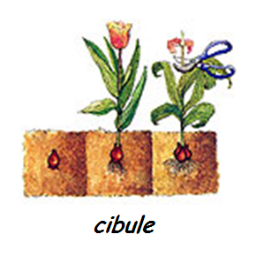
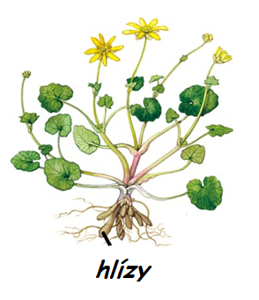
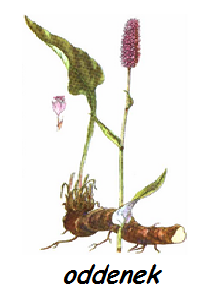
Některé rostliny mají další podzemní část :
cibule (tulipán, krokus, sněženka)
oddenek (kapraď, kosatec, sasanka)
hlíza (brambor, orsej jarní)

Slide 10
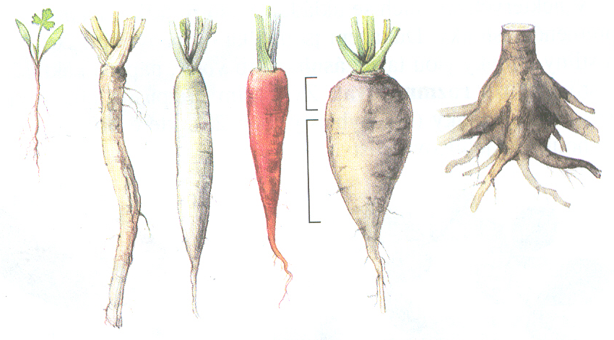
Pamatuj:
Kořeny mají různý tvar a různou funkci. Rostou zpravidla pod zemí a nikdy na nich nevyrůstají listy.Kořeny upevňují rostliny v zemi a čerpají z půdy vodu s rozpuštěnými živinami.
kořen nitkovitý, válcovitý, vřetenovitý, kuželovitý, řepovitý, srdcovitý

Slide 11
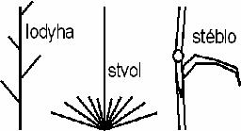
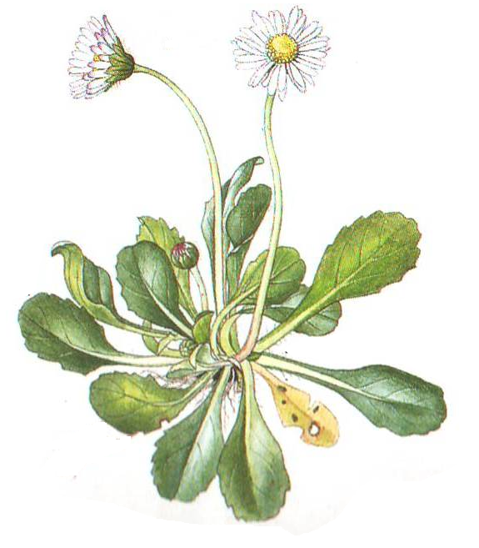
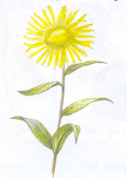
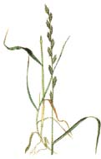
Stonek
je nadzemní část rostliny, je článkovaný, nese listy a květy; listy vyrůstají z tzv. uzlin. Uzliny u trav se nazývají kolénka .
Pamatuj, že rozlišujeme 3 typy stonků :
Stvol (stonek bez listů)
Lodyha (stonek s listy)
Stéblo (duté,článkované s listy)

Slide 12
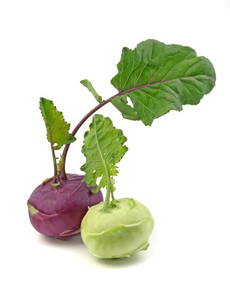
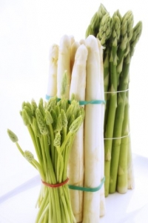
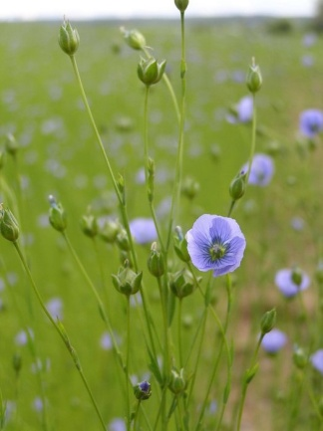
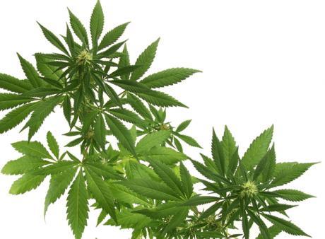
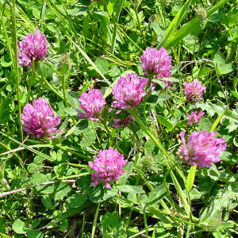
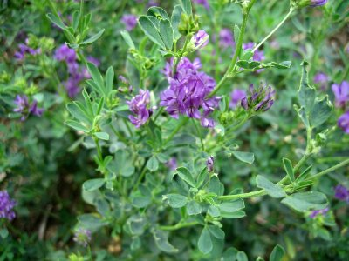
Některé stonky využíváme jako potraviny, některé se uplatňují v textilním průmyslu, stonky trav a jetelovin jsou pícniny (rostliny pěstované jako krmivo)
kedlubna chřest
potraviny
len konopí
textilní průmysl
jetel pícniny vojtěška

Slide 13
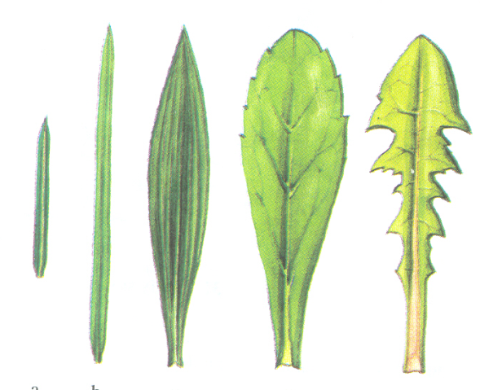
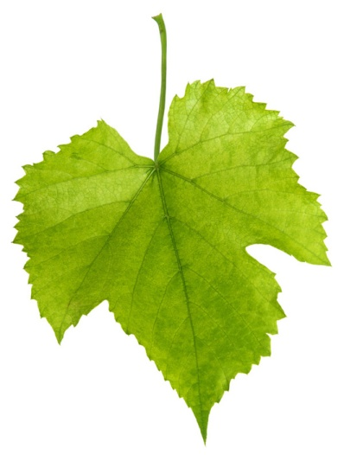
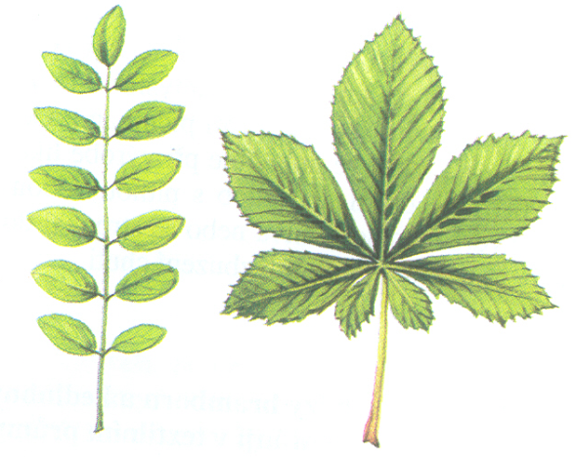
Listy
vyrůstají ze stonku nebo tvoří přízemní růžici; pomocí nich rostlina dýchá a přijímá sluneční energii, která rostlině slouží jako výživa
dělíme je na :
- listy jednoduché (čepel se skládá z jednoho lístku různého tvaru)
- listy složené (čepel se skládá z více lístků)
Připomeň si:
listy jednoduché
řapík
čepel
listy složené

Slide 14
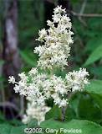
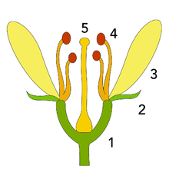
Květ
slouží rostlině k rozmnožování, protože z květu se vyvine plod a ten obsahuje jedno nebo více semen
Části květu:
- květní lístky (různě barevné, lákají hmyz)
- pestík (z něho se vyvíjí plod,skládá se z blizny, čnělky a semeníku)
- tyčinky (na nich se tvoří pyl)
Květenství = soubor květů
kalich
kališní lístky
květní lístky
tyčinky
pestík (horní část = blizna, střed = čnělka, spodní část = semeník)

Slide 15
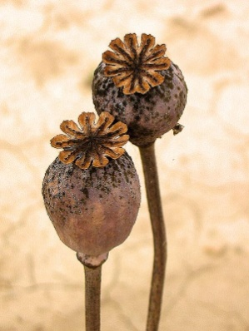
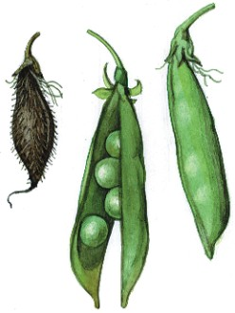
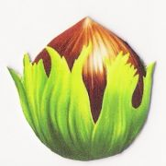
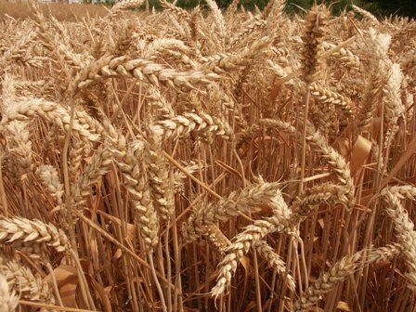
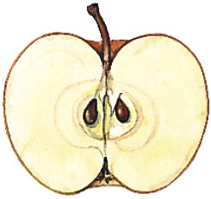
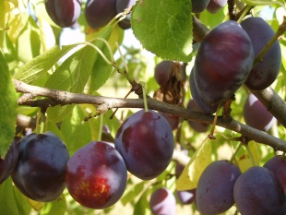
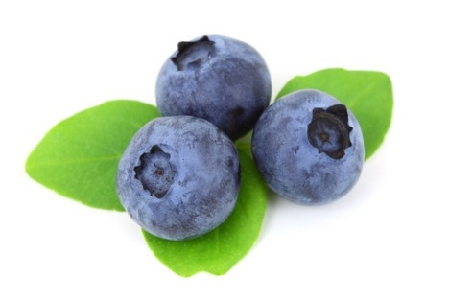
Plody
obsahují jedno nebo více semen, ze kterých vyrůstají nové rostliny
rozeznáváme:
- plody suché (makovice, obilka, lusk, oříšek)
- plody dužnaté (malvice, peckovice, bobule)

Slide 16
Kontrolní otázky
1. Jakou funkci plní kořen v životě rostliny?
2. Jaké znáš tvary kořenů?
3. Které plodiny pěstujeme k využití jejich kořenu?
4. Jaký význam má kořenová soustava po odumření rostliny?
5. Co je asimilační a transpirační proud?
6. Uveďte příklady rostlin, které mají stéblo a lodyhu.
7. Vysvětlete funkci listu a proces asimilace.
8. Jaký je význam listové žilnatiny?
9. Uveďte plodiny, jejichž stonek je hlavním produktem rostlinné výroby.
10. Vysvětlete význam květu rostlin a uveďte příklady dvoudomých rostlin

